Slide 1
Feed检索端开发与测试
By 张倩
2017.07.11

Slide 2
目录
检索测试服务
开发测试流程
各部分介绍

Slide 3
检索端测试服务
trunk
Local Build
30~60min
CTS测试
query-diff
单元测试
性能压力
Quick Build 10min~20min
代码静态检查
CTS冒烟测试
单元测试
系统级PFT测试
Checkin
Build Pipeline
Slow Build 20min~60min
CTS覆盖率检查
性能/压力
CTS功能测试
Query-diff
QA联调测试
Production release
30min
子系统性能测试
Release Branch
Daily Build
3h~6h
RD执行或关注
Release Test Session 2~4d
QA执行或关注
全系统性能/压力测试
query-diff测试
系统级BDA测试

Slide 4
检索端测试服务
CTS测试：自动化功能测试
BDA：大数据对比测试
PFT：性能测试
Launch测试：RD local测试，包含ctp、bda和子系统pft测试
RB测试：全系统性能、BDA测试

Slide 5
检索端测试服务
CTS测试：
Python编写，由qa提供lib，由RD同学编写case
完成功能自测，并保证对旧功能没有影响
主要通过日志校验
CTP是在远程执行的cts任务

Slide 6
检索测试服务
向新旧场景同时发送压力
nbdriver
BDA：big data analysis 大数据对比测试
主要用于系统升级后的一致性验证，保证新增功能逻辑开关关闭时对旧版本功能无影响
原理
要求：在开发中遵循无diff
接口对比分析diff
旧环境
新环境
回放服务
RB发布
无diff小流量实验（RB负责人）
全流量无diff（RB负责人）
小流量有diff实验（独立）
全流量有diff（独立）

Slide 7
开发测试流程
RD提卡片
QA完成代码CR
鸣云分配QA
RD自测通过，提测
RD ci 代码
QA拉RB（周一、周三）
RB测试
Trunk测试

Slide 8
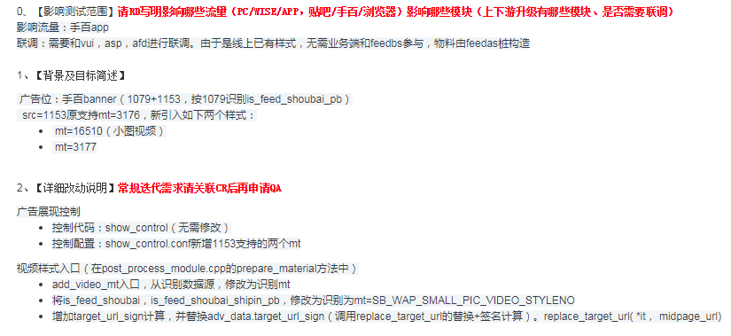
开发测试流程
RD提卡片
QA完成代码CR
鸣云分配QA
RD自测通过，提测
RD ci 代码
QA拉RB（周一、周三）
RB测试
Trunk测试
卡片：http://newicafe.baidu.com/issues/space/feedas?filter=-1&c=[type][status][owner][createTime]
卡片需要填写清明以下部分：
影响范围*
背景及目标简介*
详细改动*
负责人
开发团队
是否需要联调
开发人时
QA填写为王鸣云，由鸣云统一分配QA

Slide 9
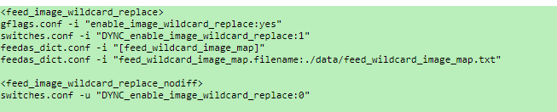
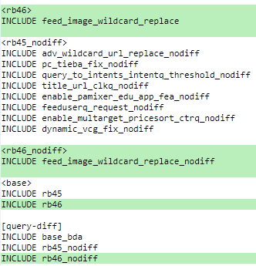
开发测试流程
RD提卡片
QA完成代码CR
鸣云分配QA
RD自测通过，提测
RD ci 代码
QA拉RB（周一、周三）
RB测试
Trunk测试
开发要求：
保证升级无diff
用gflags开关和switch开关包住本次升级点，gflags一般用于新增词表或配置。switch主要针对逻辑代码。Gflags和switch注意相应的声明。
填写Conf_diff，conf_diff是一种标签填写的方式
a. 首先需要增加新的标签，在新标签下写本次需要增加的配置
b. 对应的RB号标签和no_diff标签下INCLUDE自己的标签
参考示例： http://cooder.baidu.com/5688407/codiff/6801081/67633999
cts case覆盖本次升级的全部功能
如果涉及新增词表，需要在data_diff中新增词表:
http://cooder.baidu.com/5688407/codiff/6801081/67634001

Slide 10
开发测试流程
RD提卡片
QA完成代码CR
鸣云分配QA
RD自测通过，提测
RD ci 代码
QA拉RB（周一、周三）
RB测试
Trunk测试
自测要求：
执行通过launch任务：
launch任务与CR绑定
CR与icafe卡片绑定
如何发起：http://wiki.baidu.com/pages/viewpage.action?pageId=333662328
如何查看自己的任务，举例：http://cooder.baidu.com/5688407
如果涉及到联调，需要向QA发联调提测邮件，邮件中包含联调模块、联调case、联调方的RD和QA，如果涉及到计费，还需要贴出计费截图

Slide 11
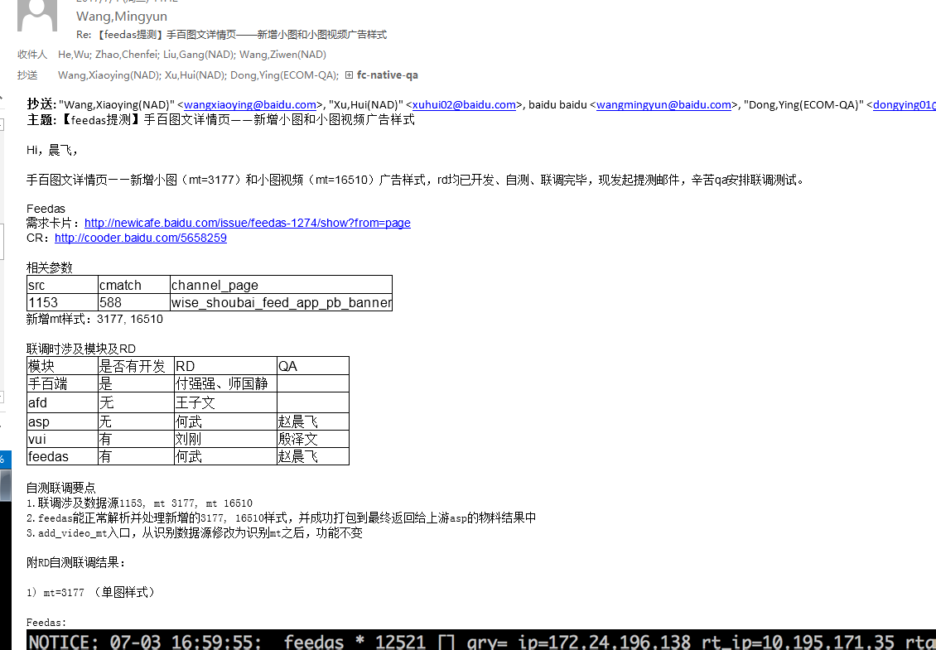
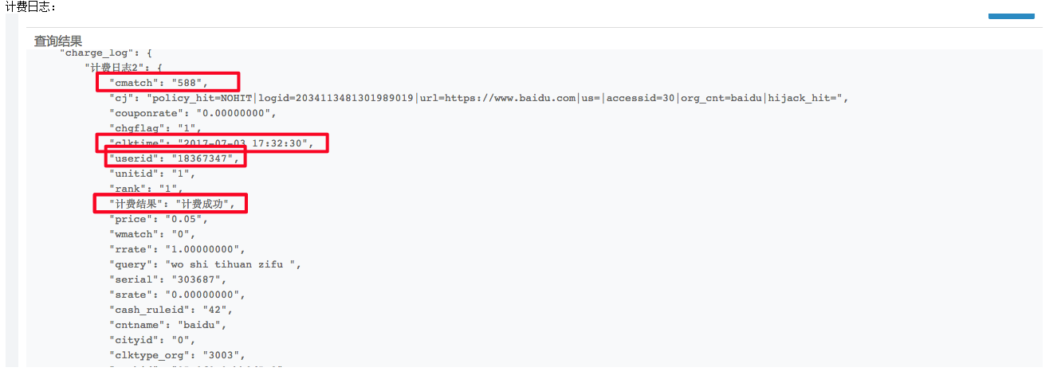
开发测试流程
RD提卡片
QA完成代码CR
鸣云分配QA
RD自测通过，提测
RD ci 代码
QA拉RB（周一、周三）
RB测试
Trunk测试

Slide 12
开发测试流程
RD提卡片
QA完成代码CR
鸣云分配QA
RD自测通过，提测
RD ci 代码
QA拉RB（周一、周三）
RB测试
Trunk测试
Trunk上的测试任务：
Quick：编译和单元测试、静态代码检查，quick挂掉 30分钟内没有解决需要回滚！
Slow：pft、bda、ctp、cts覆盖率检查
各个任务失败查看与排查， Jenkins: http://im.ecom.jenkins.baidu.com/view/feedas
4. 集成交流群：1545790（feedas）、1527169（feedbs）

Slide 13
Q&A
Thank you!

